Slide 1
Capítulo 13
Empreendedorismo estratégico

Slide 2
Objetivos
O estudo deste capítulo dará a você o conhecimento de administração estratégica necessário para:
Definir empreendedorismo estratégico e empreendedorismo corporativo.
Definir empreendedorismo e oportunidades de empreendimento, bem como explicar sua importância.
Definir invenção, inovação e imitação e descrever a relação entre esses termos.
Descrever empreendedores e a mentalidade empreendedora.
Explicar o empreendedorismo internacional e sua importância.
Descrever como as empresas desenvolvem inovações internamente.
Explicar como as empresas usam estratégias cooperativas para inovar.
Descrever como as empresas usam aquisições como um meio para inovar.
Explicar como o empreendedorismo estratégico ajuda as empresas a criar valor.

Slide 3
Empreendedorismo estratégico
Empreendedorismo estratégico
Tomar ações empreendedoras, usando uma perspectiva estratégica.
Engajar-se em oportunidades simultâneas buscando vantagem competitiva.
Projetar e implementar estratégias empresariais para criar riqueza.
Empreendedorismo corporativo
O uso ou a aplicação de empreendedorismo dentro de uma empresa estabelecida.

Slide 4
Empreendedorismo e oportunidades empresariais
Empreendedorismo
O processo pelo qual os indivíduos, equipes ou organizações identificam e perseguem oportunidades empresariais sem serem imediatamente restringidos pelos recursos que controlam atualmente.
Empresas que incentivam o empreendedorismo são:
tomadoras de risco, comprometidas com a inovação.
proativas na criação de oportunidades, ao invés de esperar para responder às oportunidades criadas por outros.

Slide 5
Oportunidades empresariais
Oportunidades empresariais
Condições em que novos produtos ou serviços podem satisfazer a uma necessidade do mercado.
Empresários ou gestores empresariais devem ser capazes de:
identificar oportunidades não são percebidas pelos outros.
tomar ações para explorar as oportunidades.
estabelecer uma vantagem competitiva.

Slide 6
O processo de inovação
Invenção
O ato de criar ou desenvolver um novo produto ou processo
Traz algo novo
Critérios técnicos são usados para determinar o sucesso de uma invenção

Slide 7
O processo de inovação
O processo de criação de uma invenção de um produto comercial
Traz algo novo para ser utilizado
É um resultado-chave das empresas empreendedoras
Muitas vezes é a fonte de sucesso competitivo
Critérios comerciais são usados para determinar o sucesso de uma inovação
Invenção
Inovação

Slide 8
O processo de inovação
Invenção
A adoção de uma inovação por empresas similares
Geralmente leva à padronização do produto ou processo
Produtos à base de imitação muitas vezes são oferecidos a preços mais baixos, mas com menos recursos
Inovação
Imitação

Slide 9
Empreendedores
Empreendedores:
Indivíduos, agindo de forma independente ou como parte de uma organização, que criam um novo empreendimento ou desenvolvem uma inovação, assumindo riscos, entrando no mercado com inovações.
Pode ser qualquer gestor ou funcionário em uma organização.
Capacidades empresariais:
Capital intelectual
Mentalidade empreendedora
Transferência de competências empreendedoras para outros
Capital humano eficaz

Slide 10
Empreendedorismo internacional
Empreendedorismo pode:
promover crescimento econômico
criar emprego
gerar prosperidade para os cidadãos
há uma forte relação positiva entre a taxa de atividade empresarial e o desenvolvimento econômico de uma nação.

Slide 11
Empreendedorismo internacional
Deve haver um equilíbrio (cultural) entre:
a iniciativa individual e
o espírito de cooperação e a propriedade da inovação.
Sucesso de empresas empreendedoras:
fornecer autonomia apropriada
oferecer incentivos para a iniciativa individual
promover a cooperação e a posse de uma inovação

Slide 12
Inovação incremental e radical
Inovação incremental:
é o caso usual para a inovação nas organizações.
fornece pequenos incrementos em linhas de produtos atuais.
melhora processos e conhecimentos existentes.
pode criar valor.
Inovação radical:
é rara por causa da dificuldade e risco.
fornece importantes inovações tecnológicas.
cria processos e novos conhecimentos.
pode criar valor.

Slide 13
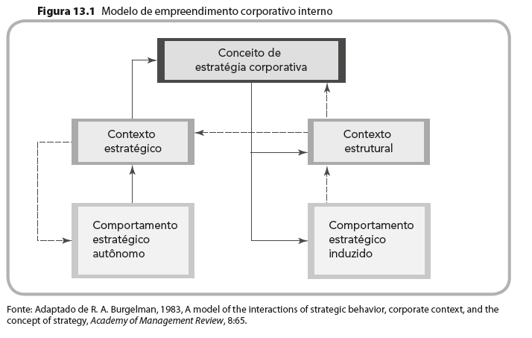
Empreendimento corporativo interno

Slide 14
Empreendimento corporativo interno
O conjunto de atividades que costumam criar invenções e inovações através de meios internos.
Gestores de P&D estão ligados ao sucesso em se aventurar no corporativo interno.
Produto campeão
Um membro organizacional com uma visão empreendedora de um novo bem ou serviço que pretende criar apoio para comercialização da ideia.

Slide 15
Empreendimento corporativo interno
Um processo de cima para baixo de inovação serve para:
seguir a novas ideias, muitas vezes através de um processo político.
desenvolver e coordenar a comercialização de um novo bem ou serviço, até alcançar o sucesso no mercado.
Formas de empreendedorismo corporativo interno:
Comportamento estratégico autônomo
Comportamento estratégico induzido

Slide 16
Empreendimento: comportamentos estratégicos
Comportamento estratégico autônomo
Com base no conhecimento da empresa e nos recursos que são as fontes de inovação da empresa.
Capacidades tecnológicas e competências da empresa são sua base para novos produtos e processos.
Comportamento estratégico induzido
Um processo de cima para baixo pelo qual a estrutura e a estratégia atual da empresa promovem inovações de produto.
A estratégia local é filtrada através de uma hierarquia estrutural correspondente.

Slide 17
Implementação de inovações internas
Ser inovador e desenvolver empreendimentos internos requerem:
uma mentalidade empresarial
propensão ao risco
ênfase na execução
Indivíduos com uma mentalidade empresarial:
envolvem as energias de cada um na sua área, tanto dentro como fora da organização.

Slide 18
Equipes de desenvolvimento de produto multifuncional
Facilitar a integração das atividades associadas a diferentes funções organizacionais.
Projeto, fabricação, marketing etc.
Novos processos de desenvolvimento de produto podem ser concluídos mais rapidamente.
Produtos podem ser mais facilmente comercializados quando equipes multifuncionais trabalham de forma eficaz.
Equipes de
Desenvolvimento
de Produto
Multifuncional

Slide 19
Equipes de desenvolvimento de produto multifuncional
Estágios de desenvolvimento de produto são agrupados em processos paralelos ou sobrepostos, permitindo que a empresa adeque seus esforços de desenvolvimento de produto.
Competências essenciais únicas
Necessidades do mercado
Equipes de
Desenvolvimento
de Produto
Multifuncional

Slide 20
Barreiras à eficácia de equipes multifuncionais
Percepções e diferentes orientações
Indivíduos de funções separadas têm diferentes orientações.
Criar abordagens diferentes para atividades de desenvolvimento de produto.
Políticas organizacionais
Causam a agressiva concorrência por recursos entre diferentes funções organizacionais.
As organizações devem atingir integração multifuncional com mínimo conflito político.

Slide 21
Facilitar a integração e inovação
Valores compartilhados:
são moldados em torno da intenção estratégica da empresa e da missão.
tornam-se a ligação que promove a integração entre unidades funcionais.
Liderança eficaz:
define metas e aloca recursos
Objetivos incluem o desenvolvimento integrado e a comercialização de novos bens e serviços
Comunicação eficaz

Slide 22
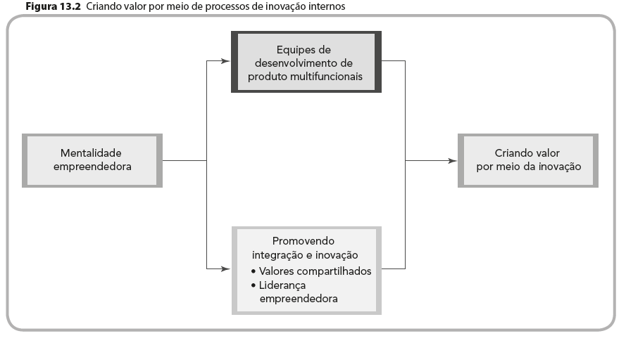
Criação de valor através de processos de inovação internos

Slide 23
Inovação através de estratégias de cooperação
Cooperação e integração de conhecimentos e recursos são necessárias para comercializar com sucesso as invenções.
Empresas empreendedoras precisam de recursos de investimento de capital e de distribuição.
As empresas estabelecidas precisam do conhecimento tecnológico possuído pelas empresas empreendedoras.
Empresas inovam através da partilha de seus conhecimentos e habilidades em uma relação de cooperação.

Slide 24
Inovação através de aquisições
Aquisições:
rapidamente podem estender a linha de produtos.
podem rapidamente aumentar as receitas da empresa.
Principais riscos das aquisições:
A empresa poderá substituir a capacidade de comprar inovações para uma capacidade de produzir inovações internamente.
A empresa pode perder intensidade nos esforços de P&D.
A empresa pode perder sua capacidade de produzir patentes.

Slide 25
Capital para empreendimentos empresariais
Empresas de Venture Capital:
buscam altos retornos sobre seus investimentos.
valorizam a competência do empreendedor ou do capital humano da empresa.
esperam superar a rivalidade competitiva e alcançar a experiência.
avaliam o grau de instabilidade no mercado.

Slide 26
Capital para empreendimentos empresariais
Ofertas públicas iniciais (IPOs):
são novas ações para refletir o elevado potencial da empresa.
frequentemente geram maiores investimentos de capital, que podem ser obtidos de capitalistas de risco.
banqueiros de investimento frequentemente desempenham um papel importante no desenvolvimento e na oferta de IPOs.
empresas que tenham recebido previamente o capital de risco de apoio geralmente recebem maiores retornos de IPOs.

Slide 27
Criação de valor através de empreendedorismo estratégico
Ser eficaz na identificação de oportunidades
Ser flexível e disposto a assumir riscos
Ter recursos e capacidades suficientes para explorar e identificar oportunidades
Sustentar uma vantagem competitiva e, ao mesmo tempo, identificar e explorar oportunidades
Desenvolver uma mentalidade empreendedora entre gestores e funcionários
Procurar entrar e competir em mercados internacionais

